Slide 1
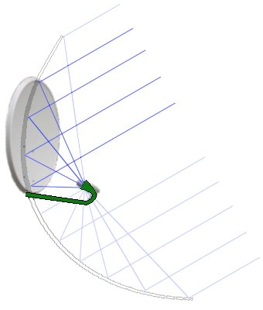
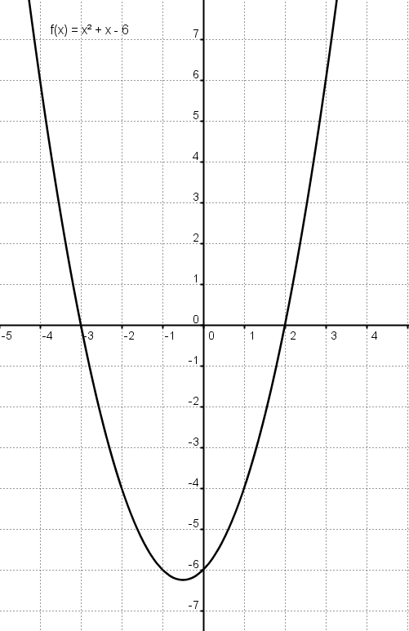

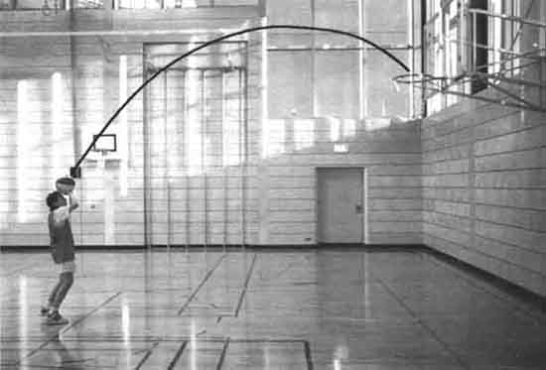

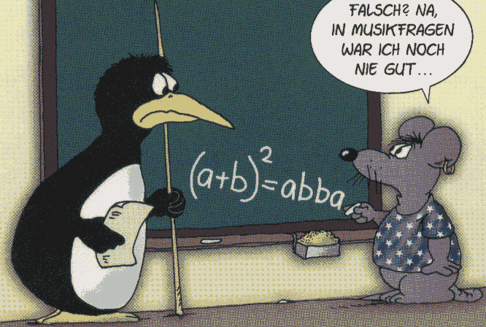
Quadratische Funktionen
Anwendung
f(x) = 1x² + 1x - 6
3 beliebige Punkte
3x3 LGS aufstellen
a, b, c von
f(x) = ax² + bx + c
berechnen
p-q-Formel
Anwendung
Anwendung
f(x) = 0
Quadratische Ergänzung
Binomische Formel
Achsenschnittpunkt
Sy (0 | c)
Nullstellen
x_{N1} und x_{N2}
Scheitelpunkt S (x_{S} | y_{S})
Faktorform:
f(x) = 1 * (x - 2) * (x + 3)
f(x) = a * (x - x_{N1}) * (x - x_{N2})
Scheitelpunktform:
f(x) = 1*(x + 0,5)² - 6,25
f(x) = a * (x - x_{S})² + y_{S}
Allgemeine Form:
f(x) = 1x² + 1x - 6
f(x) = ax² + bx + c
Orthogonale Geraden

